Slide 1


DO XGH AO SCRUM
Davidson Marque
Scrum Master | SFC | SMPC | Tecnólogo em Desenvolvimento de Software -IFRN

Slide 2
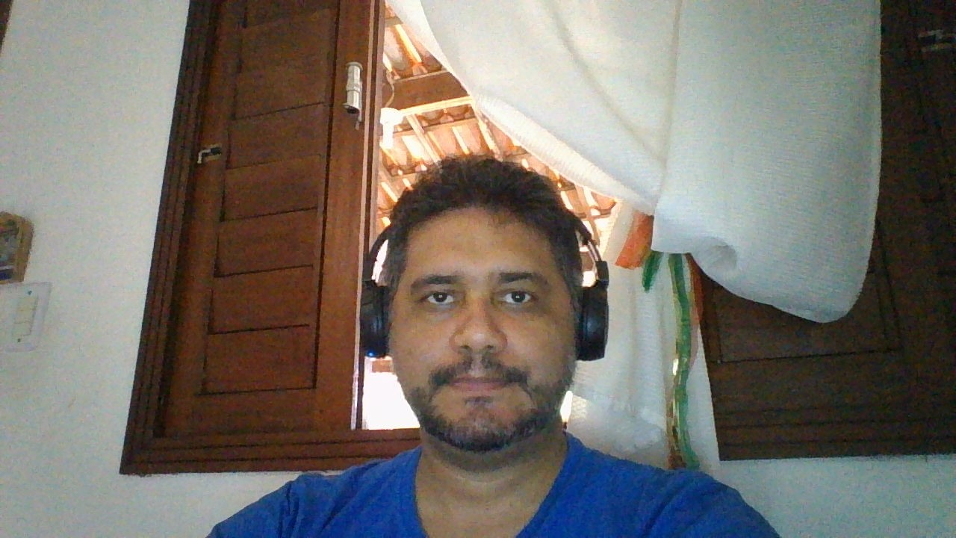
Quem Sou eu ? Eu sou DD
Pai de Valentina.
Tecnólogo em desenvolvimento de Software – IFRN;
Scrum Master | SFC | SMPC - Laureate International Universities. (UNP);
Filósofo a qualquer hora. Basta tempo e pessoas para discutir.
Amante do Conhecimento e em busca dele a todo tempo.

Slide 3
GO HORSE

Slide 4



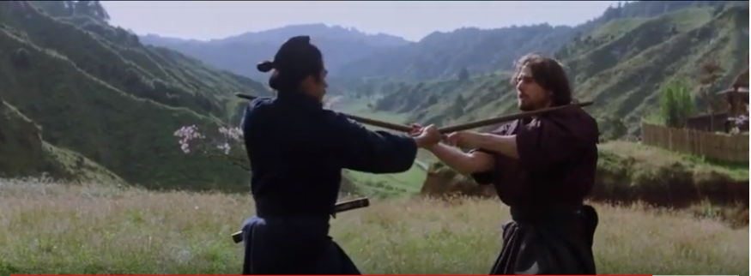
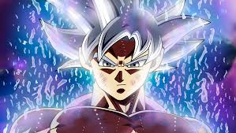
Não pense!

Slide 5


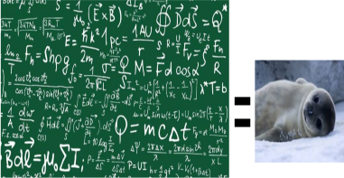
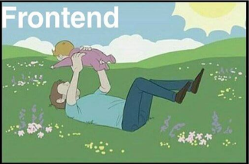

Chegando no Resultado a qualquer custo!

Slide 6

Parece que vai da Ruim!

Slide 7
Já sei!!!

Slide 8
Pois é! Não é tão fácil assim.

Slide 9
Agilidade e Scrum

Slide 10
Agilidade não é pressa!

Slide 11
Mude sua cabeça
Se avalie.
O que sou?
O que eu quero ser?
Empirismo.
Transparência
Inspeção
Adaptação
Pergunte a pessoa certa.

Slide 12
Organize sua equipe
Sinérgica.
Auto-organizada.
Auto-gerenciada.
Multifuncional.
Está disposto a deixar sua equipe “mandar”?

Slide 13
Scrum Mater o Guia.
Mestre no framework.
Ele que convence.
Servidor.
Não Gerencia.
Remove impedimentos.
Acha que dá pra ser qualquer um?

Slide 14
Fazendo o que é viável.
Não Existe bala de prata
Pode ser que não dê certo e isso não é o fim do mundo
Não existe só o scrum...

Slide 15
Estamos Prontos?
Talvez não seja a hora
Talvez ainda não estejamos maduros
Talvez seu scrum master não seja tão Master!!!
Tem Kanbam, XP, TDD ... Tenta começar com um desses.

Slide 16
Concluindo

Slide 17
Dúvidas vamos no google. Quer conversar Temos ainda 5 min, ou menos.

Slide 18
Contato
davidsonDD (
dmmedeiros C
davidsonmarquesm Q
davidsonMarques D

Slide 19
Obrigado

